Slide 1
Грабовський Павло (1864 - 1902)
Поет-лірик, публіцист, перекладач творів з 25 літератур світу

Slide 2
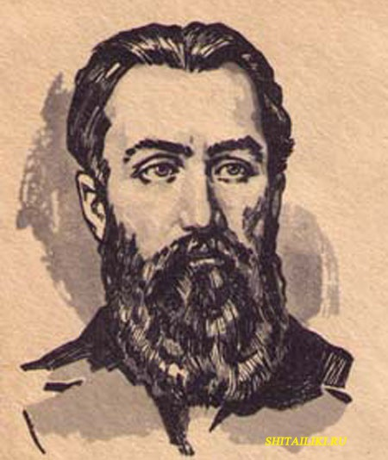
Наші батьки, мабуть, не забули отой вірш «Швачка» з шкільних часів, який, чомусь, тяжко запам’ятовувався:
Рученьки терпнуть, злипаються віченьки…
Боже, чи довго тягти?
З раннього ранку до пізньої ніченьки
Голкою денно верти.
Ще знали, що звали цього поета Павло Грабовський. Він був заарештований реакційним царським урядом і засланий у Сибір, де і помер.

Slide 3
Народився Павло Грабовький в селі Пушкарному Охтирського повіту Харківської губернії (тепер село Грабовське Краснопільського району Сумської області) 11 вересня 1864 року в родині Арсена і Ксенії Грабовських.
Він був другою дитиною в сім’ї. Батько був паламарем у слободі, занедужав на сухоти і помер у молодому віці, лишивши п’ятеро дітей.

Slide 4
Спочатку Павло навчався у місцевій церковно-парафіальній школі, а на десятому віці життя стає учнем Охтирської бурси, котра нічого йому не дала. З 1879 року П. Грабовський навчається в Харківській духовній семінарії. У цей час Грабовський знайомиться з передовою російською і світовою літературою, що сприяє формуванню його революційного світогляду. Вступає в організацію народників “Чорний переділ” і мріє всі сили, навіть життя, віддати за народ.

Slide 5
У 18 років Грабовський за переховування забороненої літератури був заарештований, виключений з семінарії і висланий в рідне село Пушкарне. Саме на цей час припадає початок творчості поета.
Перебуваючи під гласним наглядом поліції в Пушкарному Грабовький пише численні кореспонденції в газеті “Южный край”, вірші і прозові твори.
В 1885 році після закінчення домашнього арешту Грабовський знову повертається до Харкова, влаштовується коректором. Але працював недовго. Поета було знову заарештовано. Чимало часу П.Грабовський знемагав в харківській та ізюмській тюрмах і після тривалого слідства та суду його було вислано на 5 років до Сибіру (в Іркутську губернію).

Slide 6
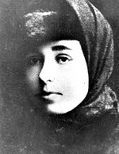
Шлях на заслання полегшили Грабовському зустріч і дружба з Надією Костянтинівною Сигидою, революціонеркою, людиною великої душі і мужнього серця. Вплив Сигиди на Грабовського був величезний. Цій мужній людині письменник присвятив близько 18 поезій. Із схвилюванням він розповідав про трагічну смерть Сигиди і її трьох товаришок – М.Ковалевської, Н.Смирницької, М.Калюжної, що тієї самої ночі померли, прийнявши отруту як протест проти закатування Сигиди.
Смерть Надії Сигиди була великим ударом для Павла Грабовського, але не похитнули його віри в необхідність і справедливість революційної боротьби.

Slide 7
Царат до деяких революціонерів не дуже присікався. Побудуть рік, два і повертаються додому, а тут отаке.
Вся справа в тому, що Павло Грабовський обстоював незалежну Україну.
У двадцять два роки заслали у Сибір, а в тридцять вісім – помер. Оце і все. Тільки став там поетом, класиком української літератури, писав свої вірші і надсилав їх у Львів до Івана Франка а той друкував.
Перед смертю, у 1900 році, одружився на такій як і сам, бувшою поселенкою, Анастасією Миколаївною Лук’яновою, що вчилася тоді в Тобольській фельдшерсько-акушерській школі. Через рік народжується син, Борис, а ще через рік, у 1902 році, Павло Грабовський помирає.

Slide 8
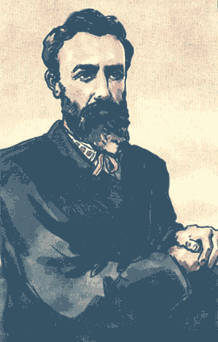
24 листопада, за п’ять днів до смерті, він пише листа до Бориса Грінченка:
«Я тяжко занедужав, нема надії прожити зиму. Вада серця. По моїй смерті, якщо прийде хіть та ласка, складіть… ще яку збірочку, бо самому, мабуть, вже не доведеться…
Ось ще просьба: стрінете мого маленького сина де-небудь, так поможіть йому прибитись до якого щиро українського гурту. Бувайте здорові, та й сили писати немає більш… України так і не побачу».
Борис Грінченко не встиг допомогти синові Грабовського, бо передчасно вмирає від хвороби у 1910 році і той застає Жовтневий переворот вже у Киргизії.

Slide 9
У Вілюйську Грабовський підготував збірки своїх оригінальних і перекладних поезій, які згодом вийшли у Львові
“Пролісок” (1894), “Твори Івана Сурика” (1894), “З чужого поля” (1895), “З півночі” (1896) та інші.
Це були важкі роки, але незважаючи на несприятливі умови для творчої роботи, на тяжку хворобу легень, П.Грабовський багато працював. І люди, особливо молодь, дуже тяглись до поета.

Slide 10
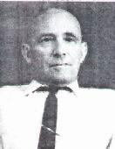
В кінці 1900 року – Грабовський одружився з А.М.Лук’яновою, яка вчилася у фельдшерській школі. Анастасія Миколаївна Лук’янова, вислана з Москви до Тобольська під таємний нагляд поліції, була молодою, вродливою, життєрадісною особою.
У кінці 1901 року у Грабовських народився син Борис, названий на честь Бориса Грінченка.

Slide 11
Ще в Іркутській тюрмі П.Грабовський зрозумів, що єдиним його засобом боротьби, який надає смисл життю, є слово. Все інше – воля, Україна, здоров’я – у нього вже було відібрано. Залишалася робота. Як порятунок від самотності й туги, як спосіб буття, як надія, що твій голос почують там, на рідній землі.
Павло Арсенович створив прекрасні зразки оригінальної поезії. І про що б не писав поет, він завжди звертався до рідного краю, рідної пісні. Пісня, пройнята гуманізмом та оптимізмом, глибиною народної мудрості, стала органічною частиною творів поета.
Творчість Грабовського була неперевершеним зразком. Революційні мотиви в ліриці поета знаходимо в поезіях “Справжні герої”, “Уперед”, “Надія”, “До Н.К.С.”. Про громадські обов’язки митця Грабовський пише у своїх віршах “Я не співець чудової природи”, “До парнасців”, “Поетам – українцям”

Slide 12
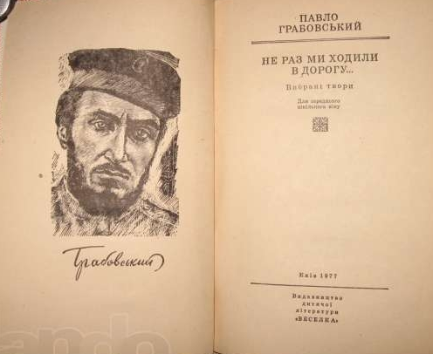
В поезіях Грабовського знаходимо чимало майстерно змальованих картин природи, які є контрастом до нужденного, підневільного життя трудящих. Це пейзажна лірика “Сон”, “Квітень”, “Вечір”, цикл “Веснянки”.
Поезії Грабовського “До українців”, “Далеко”, “До України”, “Україна приснилась мені” мають патріотичний, національно-визвольний характер.
Дитяча тематика приваблювала Грабовського протягом усього життя. Поет-революціонер готував маленьких читачів до діяльного життя. Окрему групу становлять вірші-звертання “До школи”, “Дітям”. Широке пізнавальне, виховне і естетичне значення для дітей мають вірші поета “Сонечко та дощик”, “Щоглик”, “Соловейко”, “Дніпр”, “Метеличок”.

Slide 13
Ім’я П.Грабовського перекладача стоїть поруч з іменами інших українських передових письменників кінця 19 ст., які вписали яскраву сторінку в літературно-мистецьке єднання українського народу з іншими народами.
Постать П.Грабовського важко уявити без його літературно-критичних праць. Адже поет вперше в українській літературі порушив саме у своїх критичних працях цілу низку важливих суспільно-політичних питань.

Slide 14
Поезії Грабовського “До українців”, “Далеко”, “До України”, “Україна приснилась мені” мають патріотичний, національно-визвольний характер. В поезіях Грабовського знаходимо чимало майстерно змальованих картин природи, які є контрастом до нужденного, підневільного життя трудящих. Це пейзажна лірика “Сон”, “Квітень”, “Вечір”, цикл “Веснянки”.
Дитяча тематика приваблювала Грабовського протягом усього життя. Поет-революціонер готував маленьких читачів до діяльного життя. Окрему групу становлять вірші-звертання “До школи”, “Дітям”. Широке пізнавальне, виховне і естетичне значення для дітей мають вірші поета “Сонечко та дощик”, “Щоглик”, “Соловейко”, “Дніпр”, “Метеличок”.

Slide 15
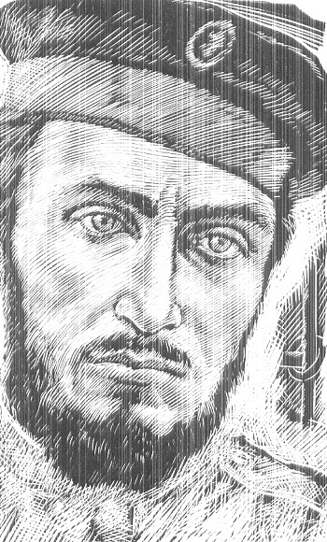
Будучи вже тяжко хворий, за п’ять днів до смерті поет пише Б.Грінченкові хвилюючого листа, в якому виливає свій біль, що вже не доведеться йому більше побачити улюбленої батьківщини.
12 грудня 1902 року П.Грабовського не стало.
Друзі виконали його заповіт – поховали поруч з могилами декабристів.
Благородство і сила духу цієї людини варті захоплення і глибокої поваги. Гідність, готовність до самопожертви, моральна чистота, - ці риси визначали характер і поведінку Павла Грабовського.

Slide 16
“До матері”
Мамо-голубко! Прийди, подивися.
Сина від мук захисти!
Болі зі споду душі піднялися,
Що вже несила нести.
Мамо-голубко! Горюєш ти, бачу,
Стогнеш сама у журбі;
Хай я в неволі конаю та плачу, —
Важче незмірно тобі.
Бачити більше тебе я не буду;
Не дорікай, а прости;
Та від людського неправого суду
Сина свого захисти!

Slide 17
“До матері”
У ліричному зверненні “До матері”, яке було написане у місцях Сибіру, поет у дусі народної творчості з теплотою і ніжністю називає матір голубкою. Звернення “мамо-голубко!” посилюється повторюванням у наступній строфі.
Поет проникає в глибину материнської душі, проймається її болями, горем, стражданням. Зіставленням душевного стану сина й матері досягається ще глибше психологічне взаємопроникнення.
Так дві протилежні соціальні сили, - з одного боку – знедолені поет і матір, з другого – їх гнобителі “судді” – входять у кульмінаційне зіткнення. Конфлікт набирає найвищої напруги, протест досягає найбільшої сили. А все разом випромінює ясну ідею: єдиний захист від неправого суду – незламна стійкість і невпинна, до повної перемоги, боротьба проти класових ворогів трудящих.

Slide 18
Де народився Павло Арсенович?
а) в селі Пушкарному Охтирського повіту Харківської губернії
б) у Тобольську в) в Оренбурзі
За що був заарештований, виключений з семінарії і висланий в рідне село Пушкарне? а) за переклади світової поезії
б) за переховування забороненої літератури
в) за членство у революційних народницьких гуртках Зустріч з якою людиною полегшили шлях на заслання Грабовському? а) Тарасом Шевченко б) Борисом Грінченком
в) Надією Сигидою
Хто друкував вірші Павла Грабовського?
а) Борис Грінченко
б) Іван Франко
в) Микола Чернишевський

Slide 19
З ким одружився перед смертю?
а) з Анастасією Лук’яновою
б) з Сусанною Семененко в) з Надією Сигидою
Про що писав Грабовський у листі Борису Грінченку: «Бувайте здорові, та й сили писати немає більш… *** так і не побачу»? а) «Свого сина ...» б) «Нової збірки …»
в) «України …»
В честь кого був названий син Павла Арсеновича? а) в честь Бориса Олійника
б) в честь Бориса Грінченка
в) в честь Бориса Пастернака
Поезії Грабовського “До українців”, “Далеко”, “До України”, “Україна приснилась мені” мають
а) патріотичний, національно-визвольний характер
б) романтичний, ліричний характер в) естетичний і пізнавальний хаарктер

Slide 20
Де написаний вірш «До матері»?
а) в Харківській губернії б) в Тобольську
в) у місцях Сибіру
Чи є в поезіях Грабовського пейзажна лірика?
а) так
б) ні
Яка тематика приваблювала поета протягом життя? а) влади та її філософії б) кохання та зради
в) дитяча тематика
Які риси визначили характер і поведінку Павла Арсеновича? а) винахідливість, сміливість і відвертість
б) благородство, сила, гідність, готовність до самопожертви, моральна чистота
в) легковажність, несерйозність

Slide 21
Використані джерела
https://sites.google.com/site/openbookclassic/ukraienska-literatura/grabovskij
http://greatukrainians.com.ua/print/country/ukraine/728.html
http://ukrlitera.ru/index.php/literatura/179-2012-08-09-09-42-09

